Slide 1
REVISÃO DA ANÁLISE EXPLORATÓRIA · FASE 3
O que mudou na EDA
do IVS — e por quê
Denominador domiciliar
Taxa de analfabetismo
V01042 (pessoas) → V00001 (domicílios)
÷ V00900 → ÷ (V00900 + V00901)

Slide 2
CONTEXTO
Objetivo: construir um Índice de Vulnerabilidade à Saúde (IVS) intraurbano — comparar a vulnerabilidade entre setores dentro de cada cidade — com dados do Censo 2022, para os 70 municípios do ELSI-Brasil.
Unidade
Método
Produto
O setor censitário — a menor área do IBGE. Permite enxergar desigualdades dentro da cidade.
Estudo ecológico baseado no IVS de Belo Horizonte (2012): 7 variáveis em 2 dimensões.
Relatório Final de IC + artigo científico.

Slide 3
O OBJETO
As 7 variáveis-componente do IVS
Dimensão | O que mede | Direção
Saneamento | % domicílios com água inadequada | ↑ pior
 | % domicílios com esgoto inadequado | ↑ pior
 | % domicílios com lixo inadequado | ↑ pior
Socioeconômica | Razão de moradores por domicílio (densidade) | ↑ pior
 | % de pessoas analfabetas (15+) | ↑ pior
 | Rendimento médio mensal dos responsáveis | ↓ pior
 | % de pessoas pretas, pardas e indígenas | ↑ pior

Slide 4
O PONTO DE PARTIDA
O denominador dos indicadores de saneamento era uma contagem de pessoas (V01042)
1
Indicadores que falam de “% de domicílios” precisam ser divididos por domicílios — não por pessoas. A unidade estava trocada.
A taxa de analfabetismo usava um denominador que não fechava (V00901 / V00900)
2
Dividia analfabetos por alfabetizados (uma razão), não pelo total de pessoas 15+. Produzia “taxas” acima de 100% — matematicamente impossíveis.

Slide 5
VISÃO GERAL
As 5 correções desta revisão
1
Denominador domiciliar
2
Taxa de analfabetismo
V01042 (pessoas) → V00001 (domicílios particulares permanentes ocupados).
V00901/V00900 → V00901/(V00900+V00901): taxa válida em [0,1].
3
Razão de moradores
4
Regra Dados_sig
Denominador (V00001+V00002): reproduz o V0005 oficial do IBGE.
Elegibilidade reancorada em v0001 e V00001 (não mais em V01042).
5
Variáveis de esgoto confirmadas: V00312–V00316 (destino do esgoto). O bloco V00249–V00253 é tipologia de habitação, não esgoto.

Slide 6
CORREÇÃO 1
Denominador: pessoas → domicílios
REJEITADO — conta PESSOAS
ADOTADO — conta DOMICÍLIOS
V01042
V00001
Pessoas responsáveis pelo domicílio (arquivo Parentesco).
Domicílios Particulares Permanentes Ocupados — padrão IVS-BH.
Impacto nos números: quase nenhum — porque as duas variáveis são quase idênticas por setor
0,9993
93,2%
6,8%
correlação entre V00001 e V01042
dos setores: V00001 = V01042 (idênticos)
diferem ligeiramente (nunca o contrário)
Conclusão: correção conceitual com impacto numérico mínimo — mas agora dividimos domicílios por domicílios.

Slide 7
CORREÇÃO 2
Taxa de analfabetismo: a mais importante
ANTES (incorreto)
AGORA (correto)
V00901 ÷ V00900
V00901 ÷ (V00900 + V00901)
analfabetos ÷ alfabetizados — é uma razão, não uma taxa.
analfabetos ÷ total de pessoas 15+ — taxa válida em [0, 1].
O que isso mudou nos dados (antes → depois)
10 → 0
5,33 → 0,84
44,1 → 17,7
setores com valor impossível (>1)
valor máximo da taxa
curtose (peso dos extremos)
Por que importa: uma proporção tem de ficar entre 0 e 1. A fórmula antiga estourava 1 onde havia mais analfabetos que alfabetizados — justamente os setores mais vulneráveis.

Slide 8
CORREÇÃO 3
Razão de moradores: alinhada ao IBGE
Nova fórmula: (V00005 + V00006) / (V00001 + V00002) — reproduz exatamente a definição oficial do V0005 do IBGE (moradores ÷ domicílios particulares ocupados).
0,17 → 1,00
8,79
máximo — inalterado, mas agora interpretável
(setores reais com domicílios grandes, ex.: Portel-PA)
mínimo da razão de moradores
O problema que isso resolveu: com o denominador antigo (V01042), um setor de Brasília tinha razão de 0,17 — cerca de 1 morador para 6 domicílios, fisicamente impossível. Era um artefato do denominador errado. Com (V00001+V00002), o mínimo passa a 1,00 — coerente: nunca há menos de 1 morador por domicílio ocupado.

Slide 9
CORREÇÕES 4 E 5
Elegibilidade e variáveis de esgoto
4 · Regra Dados_sig (quais setores entram na análise)
Antes a regra de domicílios coletivos usava V00002/V01042 — mas V00002 são domicílios improvisados, não coletivos. Reescrita e reancorada em v0001 e V00001. Resultado nos 70 municípios ELSI:
106.281
2.751
0
0
OK (97,48%)
SIGILOSO (2,52%)
COLETIVO
ZERADO
5 · Variáveis de esgoto confirmadas no dicionário oficial
V00312–V00316 ✓ esgoto
Destino do esgoto: fossa rudimentar, vala, rio/córrego, sem banheiro. É o bloco correto (equivale ao V019–V028 do Censo 2010).
V00249–V00253 ✗ não é esgoto
Tipologia de habitação (casa de vila, apartamento, contagem de banheiros). O relatório legado divergia; o dicionário resolveu.
Nenhum setor COLETIVO ou ZERADO apareceu no recorte ELSI — só OK e SIGILOSO.

Slide 10
COMPARATIVO
Descritivas: EDA antiga × EDA nova
Indicador | Métrica | Antiga (15/05) | Nova (22/05) | Mudou?
% água inadequada | média | 0,083 | 0,083 | ≈ igual
% esgoto inadequado | média | 0,092 | 0,093 | ≈ igual
% lixo inadequado | média | 0,126 | 0,126 | ≈ igual
razão de moradores | mínimo | 0,17 | 1,00 | corrigido
% analfabetismo (15+) | máximo | 5,33 | 0,84 | corrigido
% analfabetismo (15+) | setores > 1 | 10 | 0 | corrigido
rendimento médio (R$) | mediana | 2.546 | 2.546 | inalterado
% preta/parda/indíg. | mediana | 0,576 | 0,576 | inalterado
Em uma frase: o saneamento, a renda e a raça/cor praticamente não mudaram; o que se corrigiu foi a razão de moradores (mínimo impossível) e, sobretudo, a taxa de analfabetismo (valores acima de 1).

Slide 11
COMPARATIVO EM FOCO
O analfabetismo ficou mais bem-comportado
A correção da fórmula não só eliminou os valores impossíveis — deixou a distribuição inteira mais limpa:
0,042 → 0,039
0,051 → 0,041
4,69 → 2,98
média da taxa
desvio-padrão
assimetria (cauda à direita)
44,1 → 17,7
5,33 → 0,84
10 → 0
curtose
valor máximo
valores impossíveis (>1)
Como ler: assimetria e curtose menores = menos distorção por extremos. O n (89.527) depende do sigilo, não da fórmula.

Slide 12
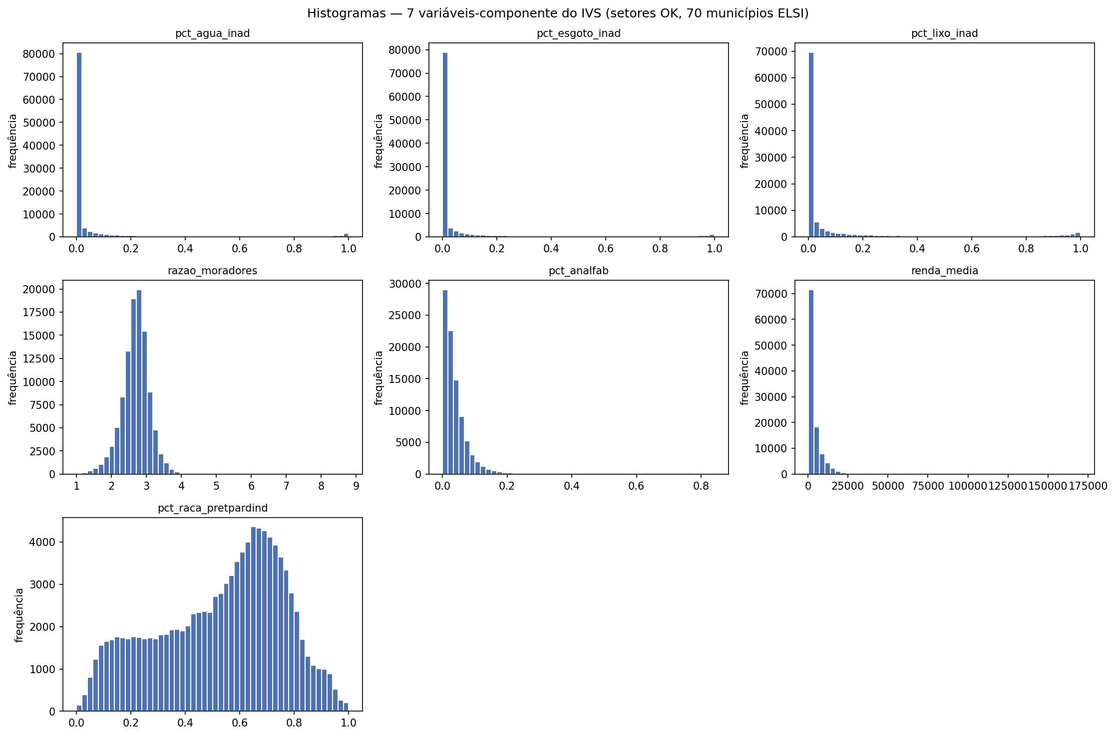
DISTRIBUIÇÕES (BASE NOVA)
Forma de cada uma das 7 variáveis
Água, esgoto e lixo: a maioria dos setores tem 0% de inadequação (pico em zero) e uma cauda de bolsões críticos.
Razão de moradores: a única quase simétrica (~normal em torno de 2,7).
Analfabetismo: assimétrico, agora contido em [0; 0,84] após a correção.
Renda: cauda longuíssima (máx. R$ 170 mil em 1 setor).
Raça PPI: a mais espalhada — reflete a diversidade entre municípios.

Slide 13
O QUE SE MANTEVE
Gradiente regional Norte → Sul (média)
A correção não alterou o retrato regional: a vulnerabilidade ainda cai do Norte para o Sul.
Água inadequada no Norte (36%) é ~10× a do Sul (3,5%).
Socioeconômico: analfabetismo NE 6,7% vs Sul 2,2%; raça PPI Norte 76% vs Sul 25%; renda média mais baixa no Norte e NE (R$2,8–3,0 mil).
Ou seja: as conclusões substantivas da EDA antiga continuam válidas.

Slide 14
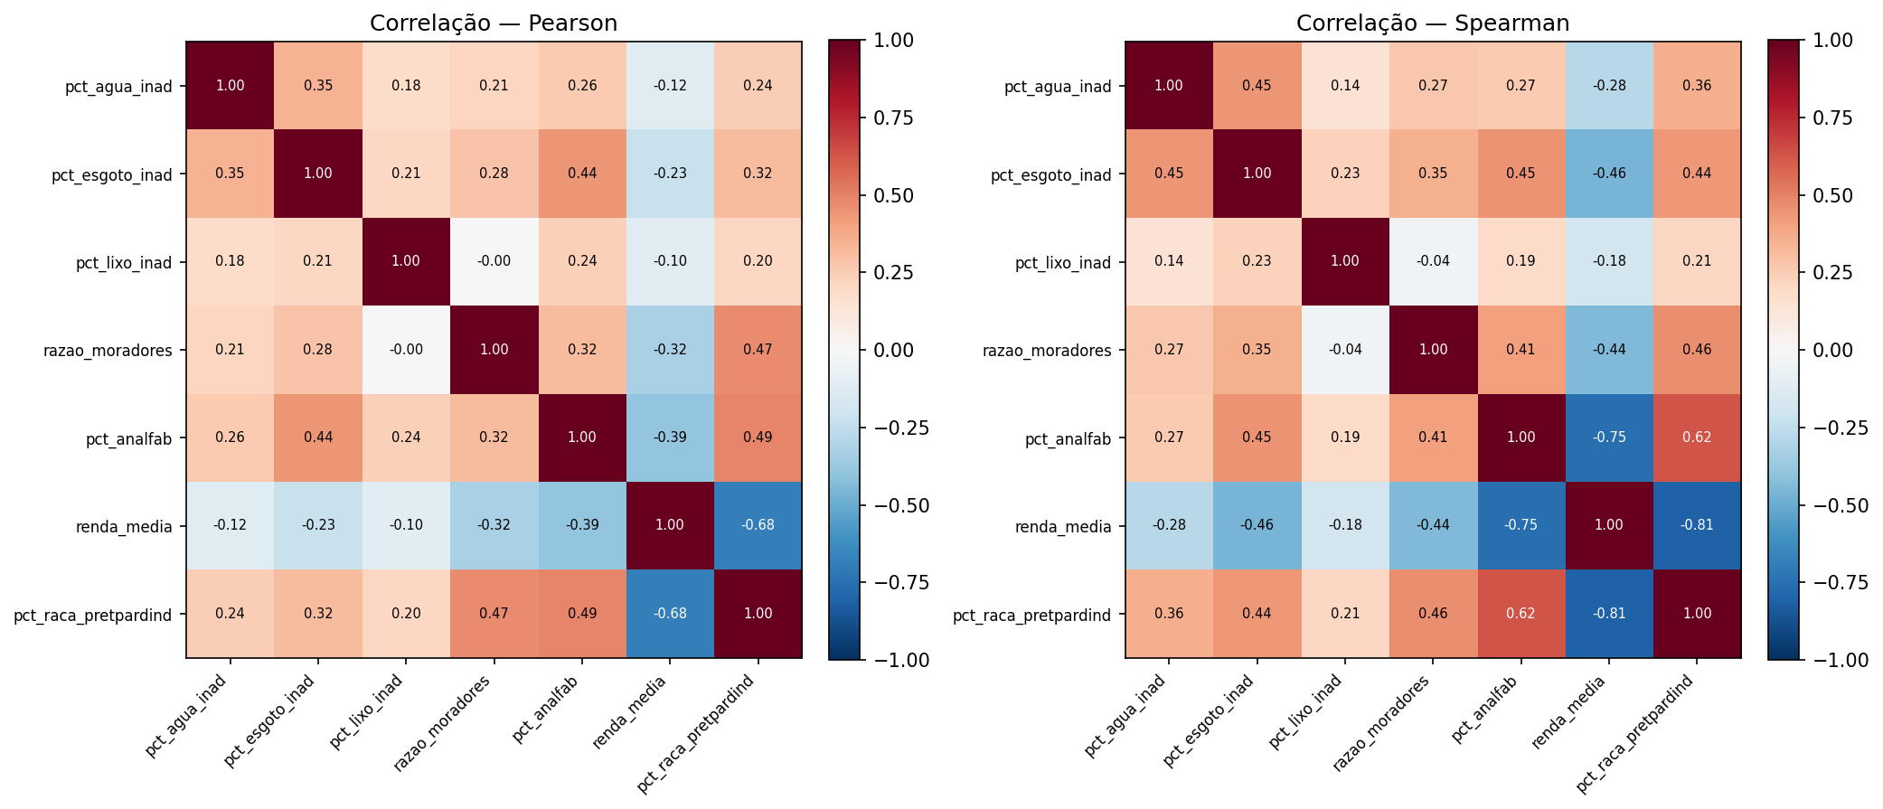
O QUE SE MANTEVE
Estrutura de correlações (Spearman)
−0,81 renda × raça/cor (a mais forte)
−0,75 analfabetismo × renda
−0,04 lixo × razão (quase nula)

Slide 15
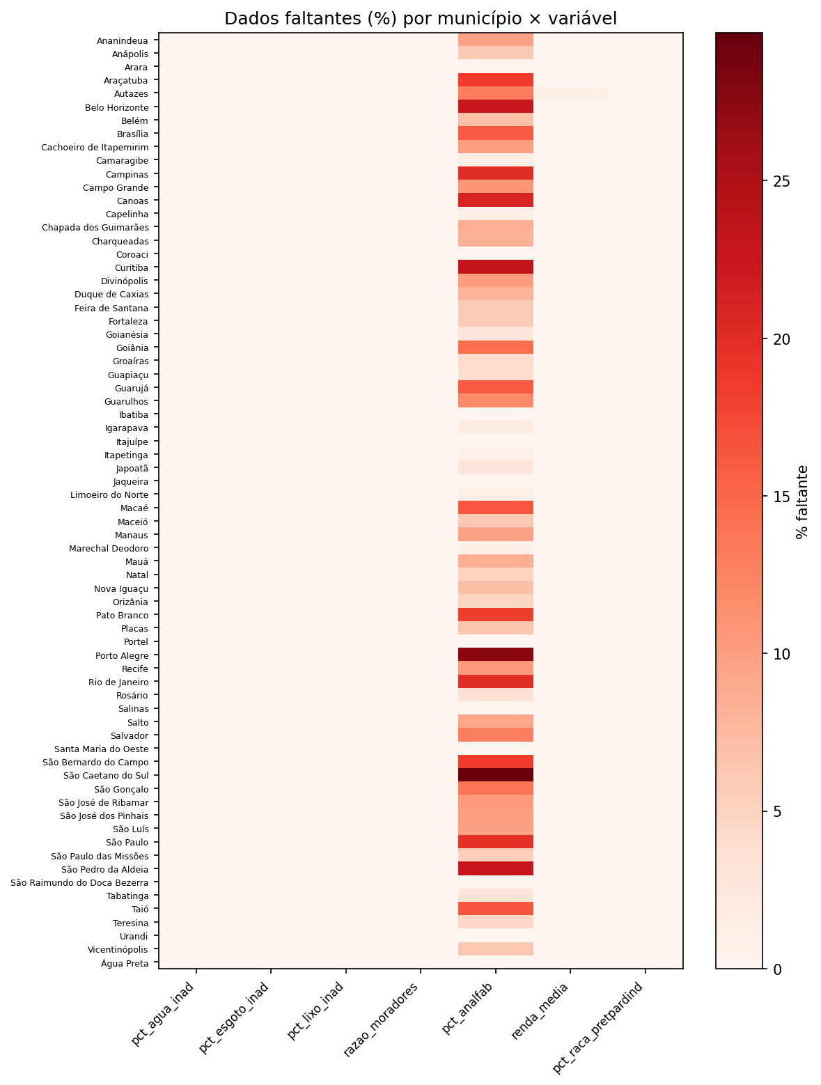
PONTO DE ATENÇÃO
O sigilo do analfabetismo permanece
A correção da fórmula resolveu a matemática, mas não a cobertura: 15,76% dos setores OK têm o analfabetismo sigilado pelo IBGE.
O sigilo é sistemático, não aleatório — concentra-se nas capitais: São Caetano do Sul 29,7%, Porto Alegre 27,5%, Curitiba 23,1%, Belo Horizonte 22,5%.
Causa: o IBGE não divulga contagens muito pequenas. Em setores urbanos centrais, o nº absoluto de analfabetos cai abaixo do limite (44% de sigilo nos setores com 1–10 alfabetizados; só 3% nos maiores).
Decisão: manter NaN (transparente). Imputar zero subestimaria o analfabetismo justamente onde a vulnerabilidade é menor. Tratar no cálculo do IVS, com a orientadora.

Slide 16
SÍNTESE
O que mudou × o que se manteve
MUDOU (corrigido)
MANTEVE-SE (robusto)
Denominador domiciliar → V00001 (conceito correto).
Taxa de analfabetismo → válida em [0,1] (máx. 5,33 → 0,84).
Razão de moradores → mínimo impossível 0,17 → 1,00.
Regra Dados_sig e esgoto → conferidas no dicionário IBGE.
Saneamento, renda e raça/cor: valores praticamente iguais.
Gradiente regional Norte → Sul.
Eixo racial-econômico (renda × raça = −0,81).
106.281 setores OK (97,48%) e o sigilo do analfabetismo.

